Slide 1
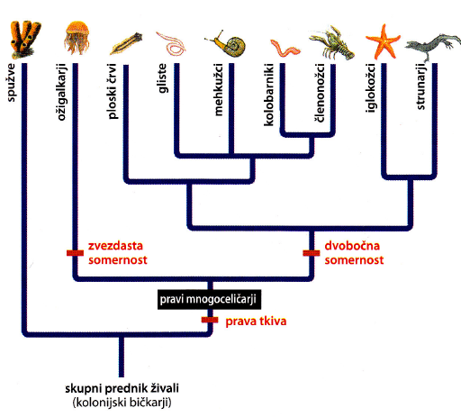
ŠKOLJKE - DZ, str. 207
ŽIVALI

Slide 2
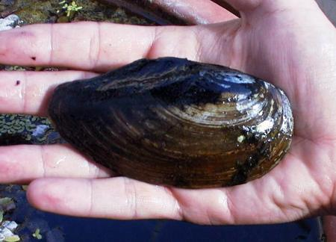
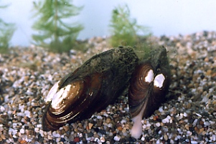
ŠKOLJKE
Predstavniki:
MORSKI DATELJ/KAMNOŽERKA
LEŠČUR
JEZERSKA BREZZOBKA
POTOČNI ŠKRŽEK

Slide 3
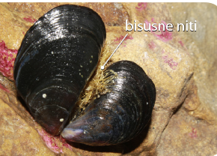

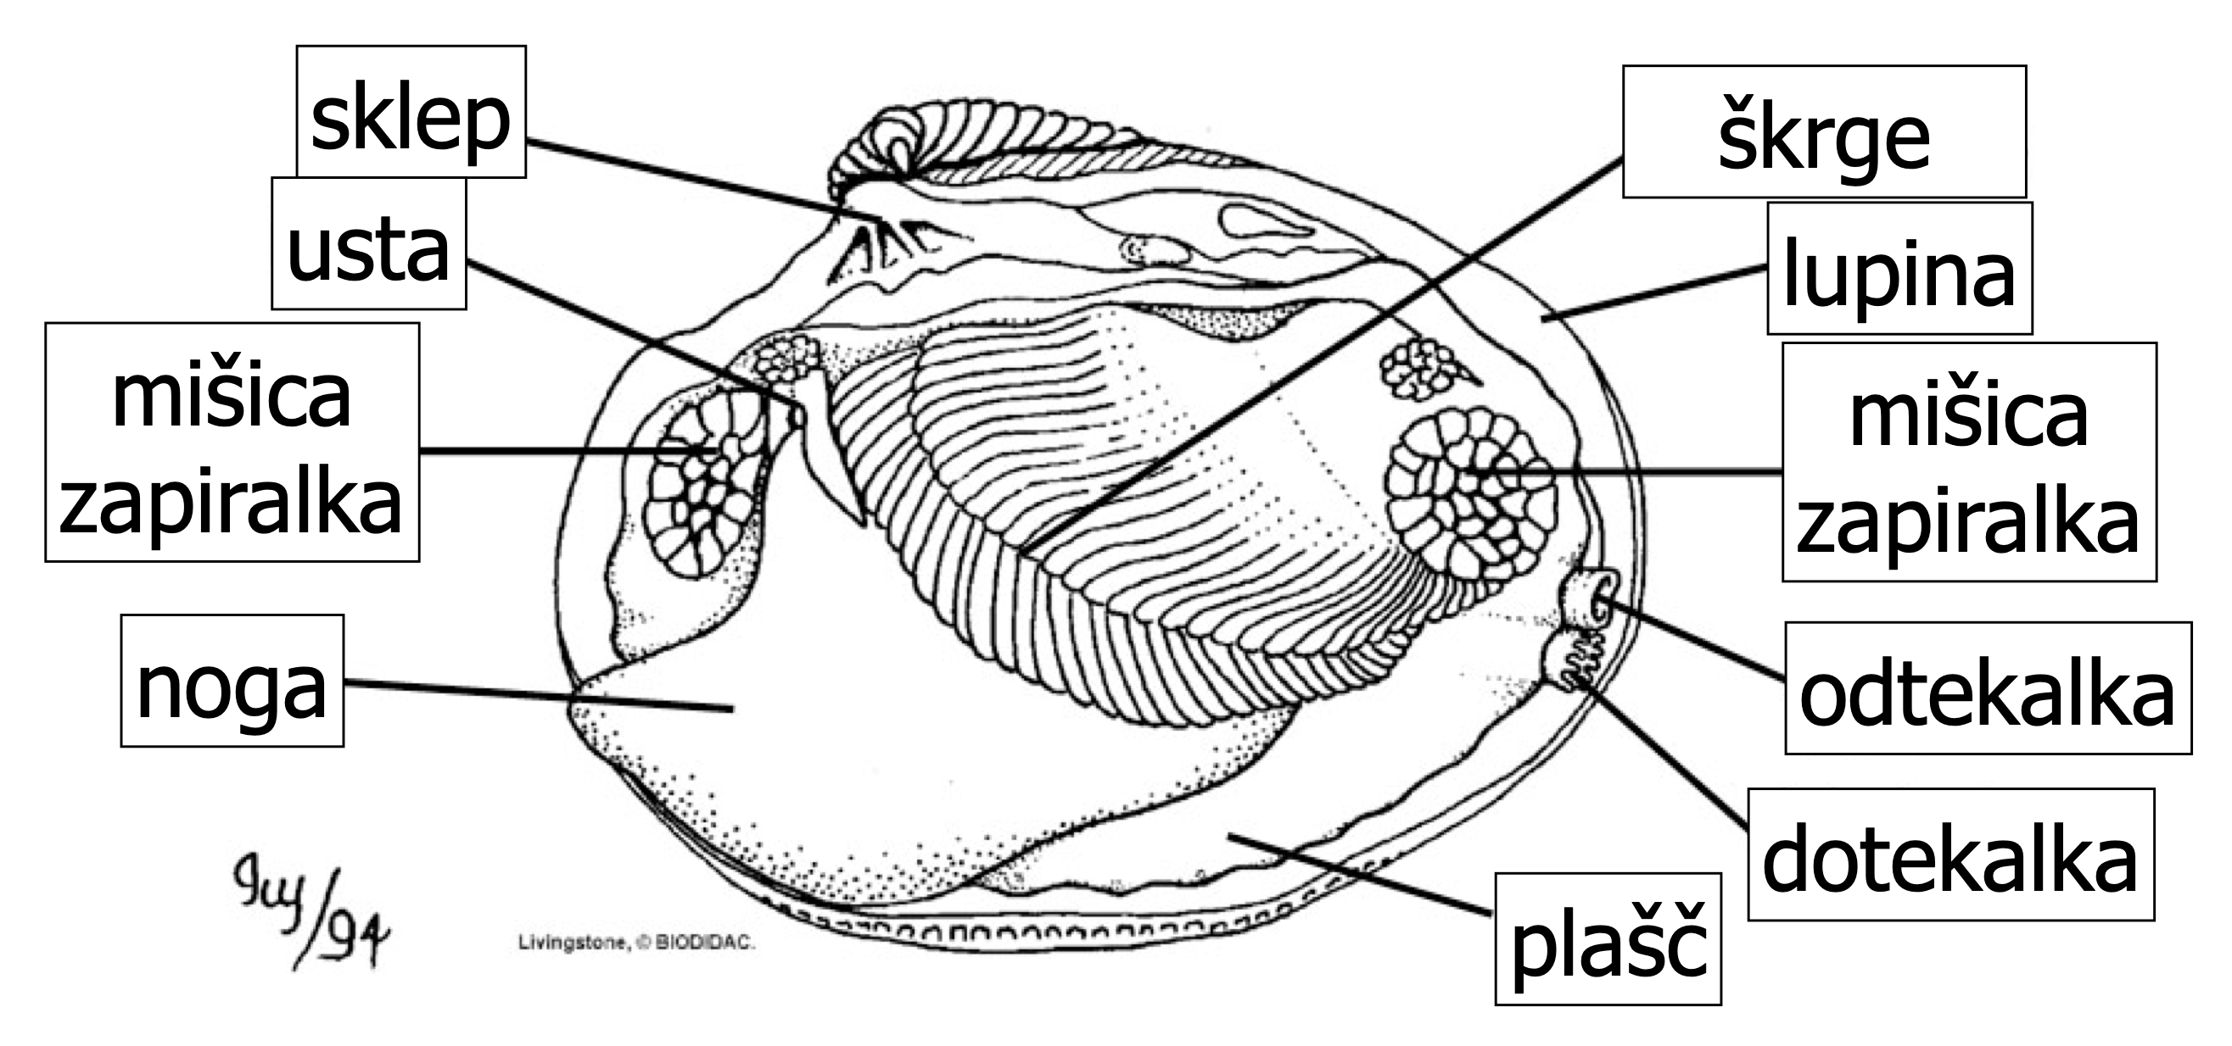
Življenjski prostor: CELINSKE VODE in MORJE
Imajo dvodelno lupino (ZUNANJE OGRODJE), ki se stika v sklepu. Pri odpiranju in zapiranju lupine sodelujeta dve močni mišici.

Slide 4
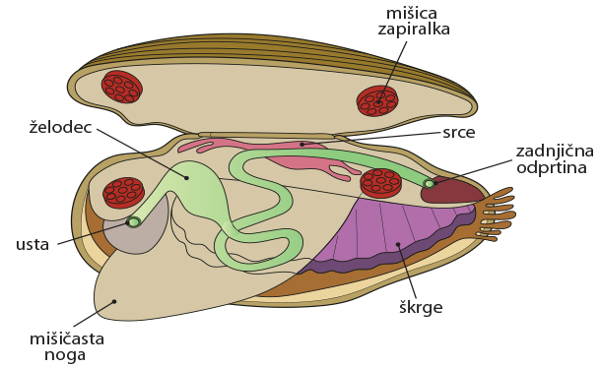
Školjke nimajo glave. Osrednji del je mišičasta noga s katero se počasi premikajo. Nad nogo imajo drobovnjak v katerem so notranji organi.
Mišičasta noga

Slide 5
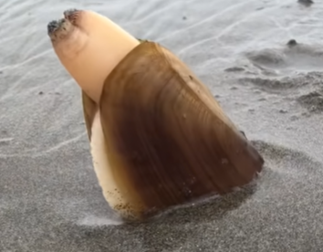
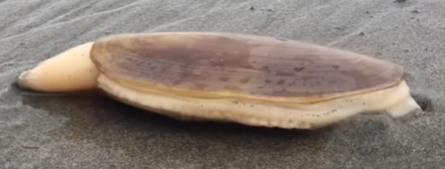
KAKO SE ŠKOLJKE PREMIKAJO?
https://www.youtube.com/watch?v=hsBVvlJjNtc
https://www.youtube.com/watch?v=hsBVvlJjNtc

Slide 6
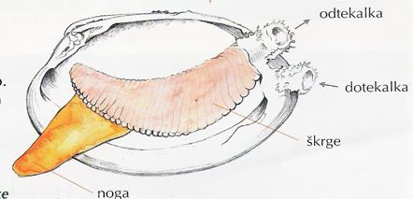
PREHRANJEVANJE ŠKOLJKE:
So FILTRATORJI in precejajo vodo skozi škrge in iz nje pobirajo drobne delce hrane.
Voda s temi delci pride v telo skozi dotekalko in telo zapusti skozi odtekalko.

Slide 7
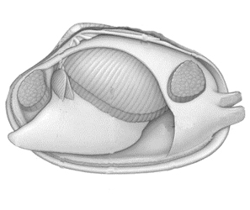
DIHALA:
  ŠKRGE – izmenjujejo dihalne pline in usmerjajo hrano proti ustom
ŠKRGE

Slide 8
OBTOČILA
imajo nesklenjen (odprt) krvožilni sistem.
SRCE

Slide 9
ŽIVČEVJE
več živčnih vozljev med sabo povezani z živčnimi vrvicami.

Slide 10
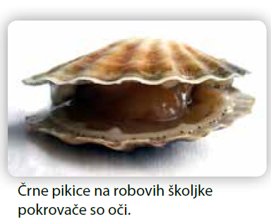
ČUTILA: PREPROSTE OČI na robovih školjke

Slide 11
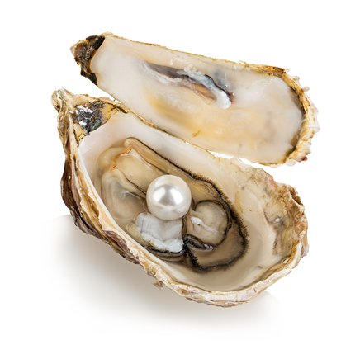
ZANIMIVOSTI
Veste, kako nastanejo biseri v školjkah?
"Splošno prepričanje je, da biser nastane, ko v školjko pade zrno peska, vendar temu ni tako".
V školjčno lupino plenilec izvrta luknjo. Školjke se obvarujejo tako, da to mesto obdajo z biserovino in tam nastane biser. Naravni biseri skoraj nikoli niso povsem okrogli, ampak so nepravilnih oblik in majhni.
https://youtu.be/hsBVvlJjNtc

Slide 12
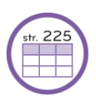
DZ, stran 225
Dopolni tabelo - ŠKOLJKE

